Slide 1
Духовно-нравственное воспитание в ДОО : традиции и инновации.
Павловская Светлана Валентиновна
воспитатель
МБДОУ «Детский сад «Теремок»
г. Десногорска

Slide 2
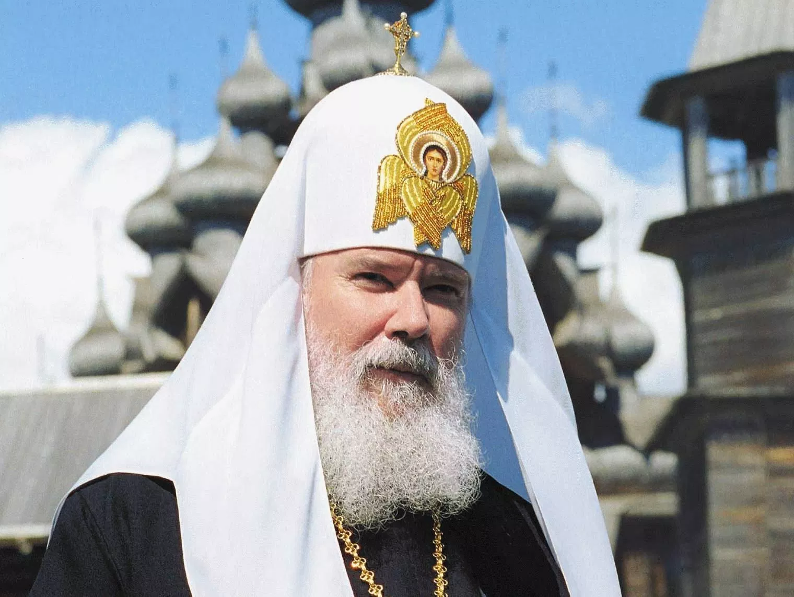
«Воспитывать человека - значит определять судьбу нации» Святейший Патриарх Московский и Всея Руси Алексий II

Slide 3
Актуальность.
На сегодняшний день проблема нравственности очень актуальна. Уделяя внимание интеллектуальному развитию своего чада, родители забывают о получении ребенком духовного опыта. Развлечения современного малыша банальны: компьютерные игры, просмотр бессмысленных мультфильмов, прогулки по торговым центрам.
В дошкольном возрасте у детей формируется основа духовно-нравственной системы, от которой зависит дальнейшее отношение ребенка к окружению и миру в целом. По этой причине так важно уделять внимание моральному развитию крохи. Актуальность этой задачи отражается и в Федеральном государственном образовательном стандарте (ФГОС) для дошколят.

Slide 4
Цель:
Способствовать формированию у детей личностной культуры, приобщать их к богатому культурному наследию русского народа, заложить фундамент для освоения детьми национальной культуры, для чего дети должны знать жизнь и быт русского народа, его характер, присущие ему нравственные ценности, традиции, особенности материальной и культурной среды.

Slide 5
Задачи:
Воспитывать уважение к нравственным нормам морали. Учить различать добро и зло, быть в состоянии творить добро. Пресекать (в разных формах) безнравственные проявления в стремлениях и действиях ребенка.
Создать условия для воспитания целостной картины мира.
Формировать чувство любви к Родине на основе изучения национальных культурных традиций.
Развивать способность воспринимать и анализировать литературные произведения, учить выражать чувства, обогащать словарный запас.
Развивать музыкальную культуру, приобщать к хоровому пению, классической, духовной и народной музыке.
Осуществлять целенаправленную работу по физическому воспитанию, укреплению воли и выносливости.
Прививать трудовые навыки, учить выполнять простые бытовые поручения, обучать основам ручного труда, продуктивной деятельности.
Ориентировать семью на духовно–нравственное воспитание детей (ознакомление родителей с основами православной педагогики и психологии, формирование представлений о формах традиционного семейного уклада)

Slide 6
Традиция: Инновация:
То, что переходит или перешло от одного поколения к другому путем предания, устной или литературной передачи.
Обычай, укоренившийся порядок в чем-нибудь.
Нововведение в педагогическую деятельность, изменение в содержании и технологии обучения и воспитания, имеющие целью повышение их эффективности.

Slide 7
Традиционные формы работы:
ПОС по познавательному развитию на тему духовно–нравственного воспитания детей.
экскурсии, целевые прогулки по городу.
тематические вечера досуга эстетической направленности (живопись, музыка, поэзия).
беседы с детьми о правилах поведения.
слушание духовной музыки, колокольных звонов, колыбельных песен, знакомство с творчеством и биографией русских композиторов.
этические беседы.
встречи с семьями (рассказы о семейных традициях, реликвиях, оформление наглядно–иллюстративного материала «Моя семья». Совместные творческие работы детей и родителей).
чтение художественной литературы по духовно–нравственной тематике.
посещение музея, библиотеки, Храма города с целью знакомства с духовными ценностями и историей Отечества.
выставки фотоматериалов, семейных стенгазет, совместных творческих работ детей и родителей.
проведение календарно-обрядовых праздников.

Slide 8
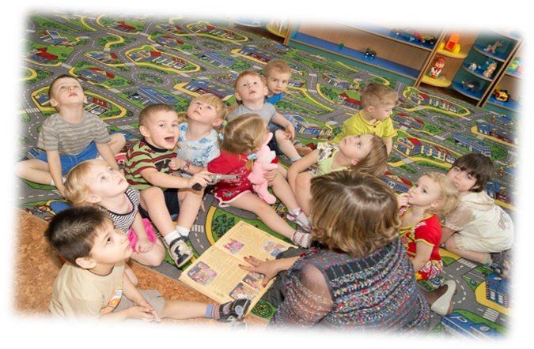
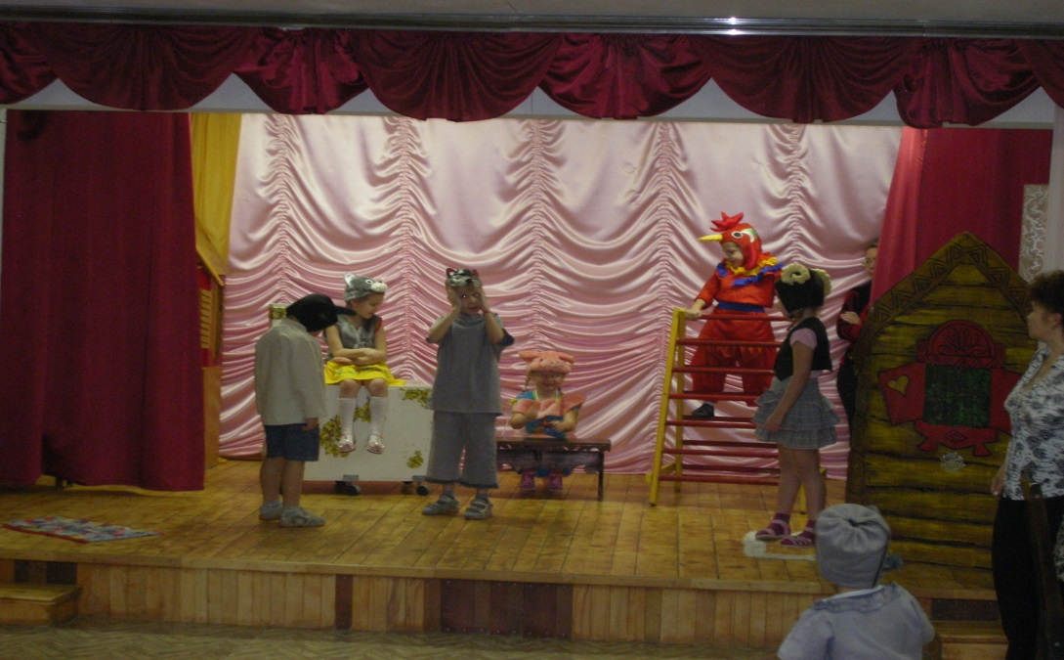
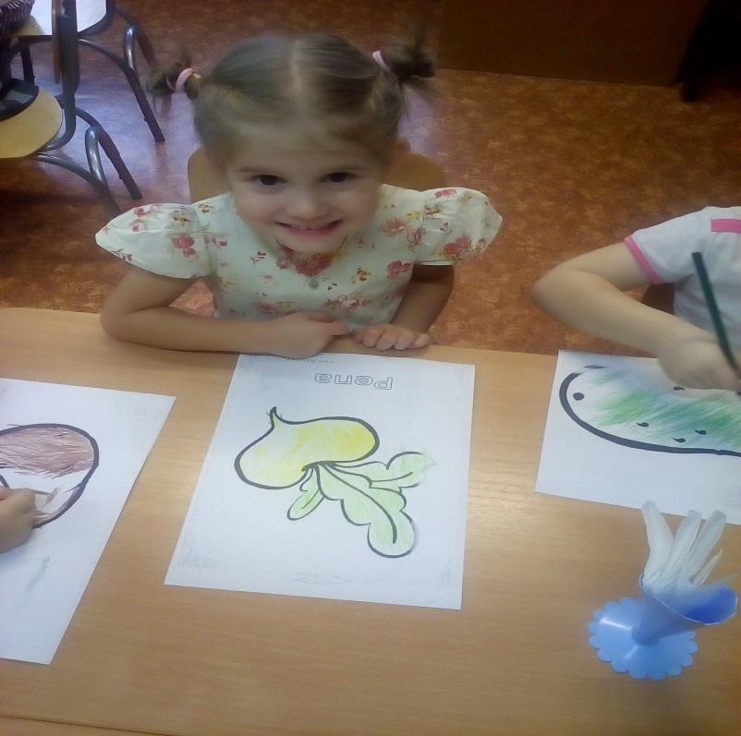
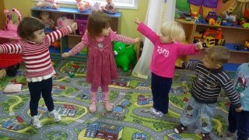
Театральная деятельность
Чтение художественной литературы
Продуктивная деятельность
Игровая деятельность

Slide 9
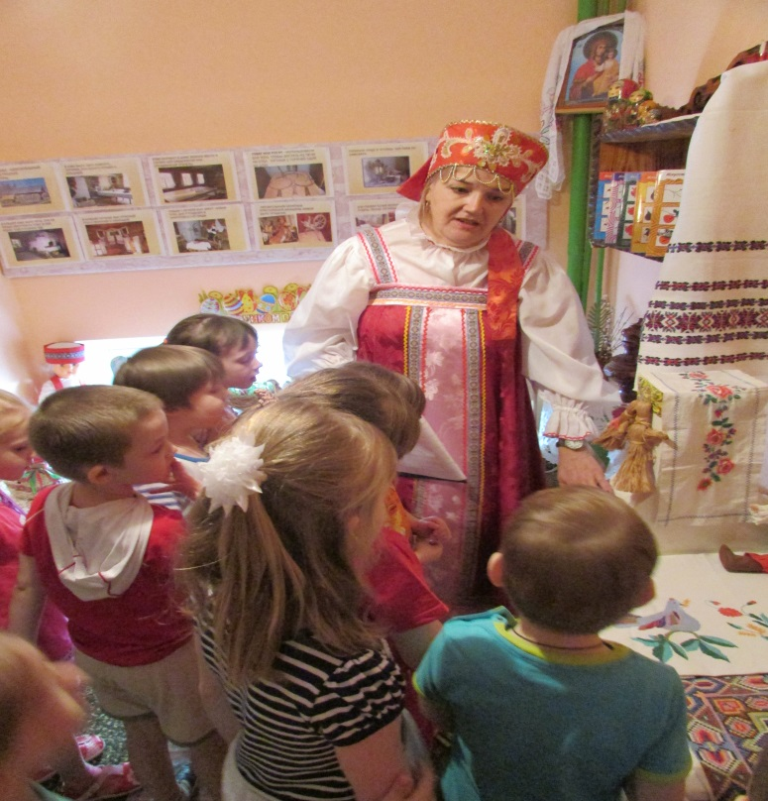
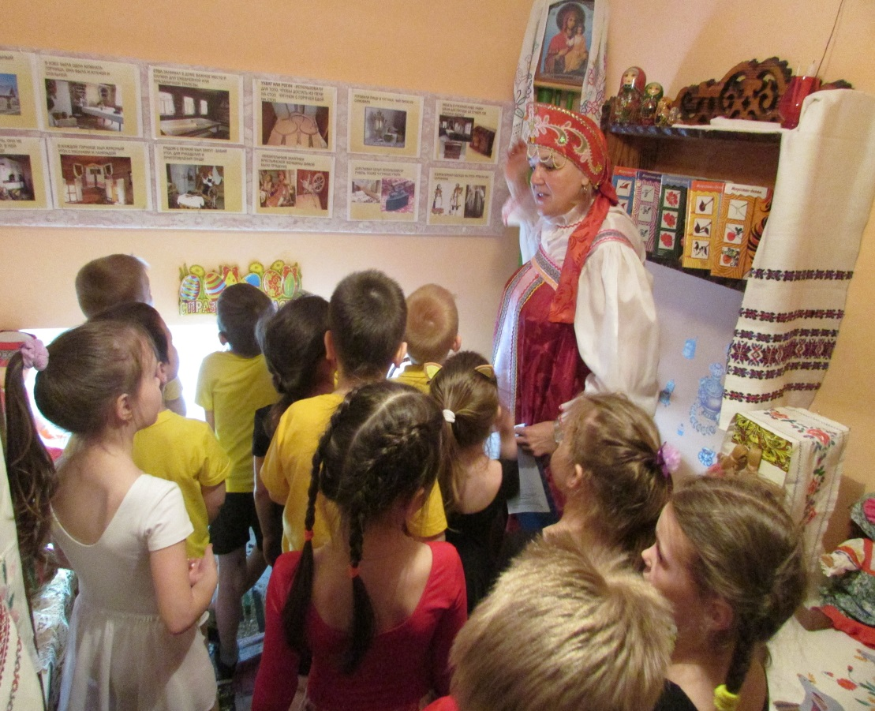
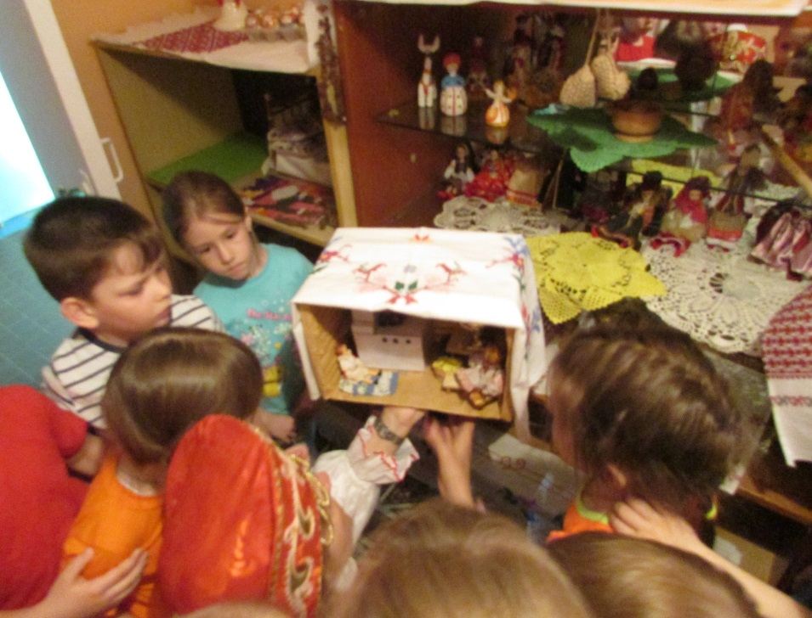
Посещение музея детского сада
«Горница-узорница»

Slide 10
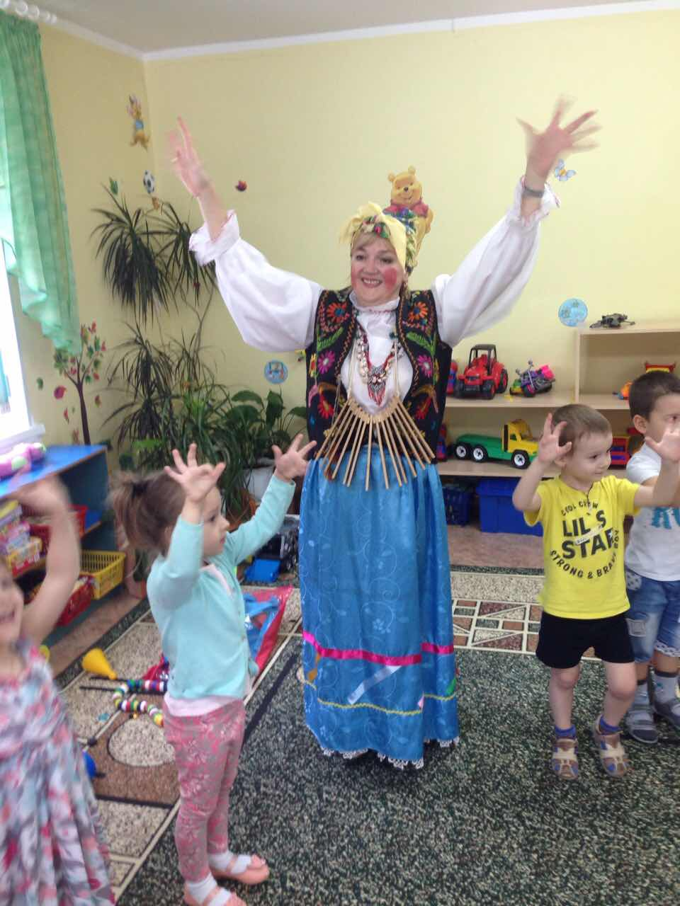
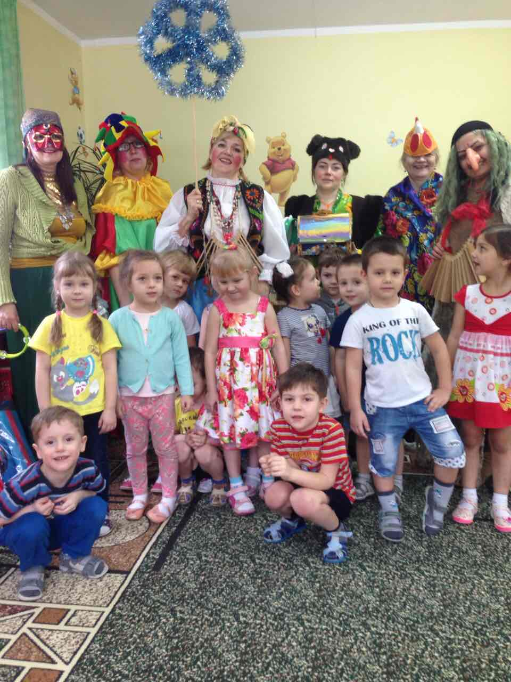
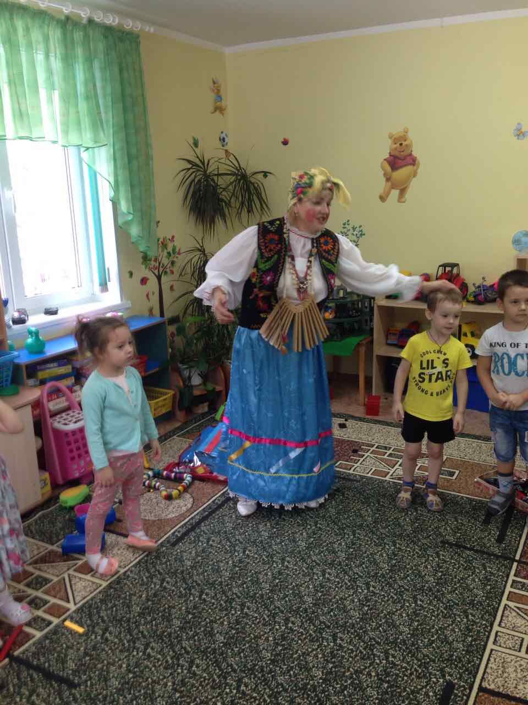
«Колядки».

Slide 11
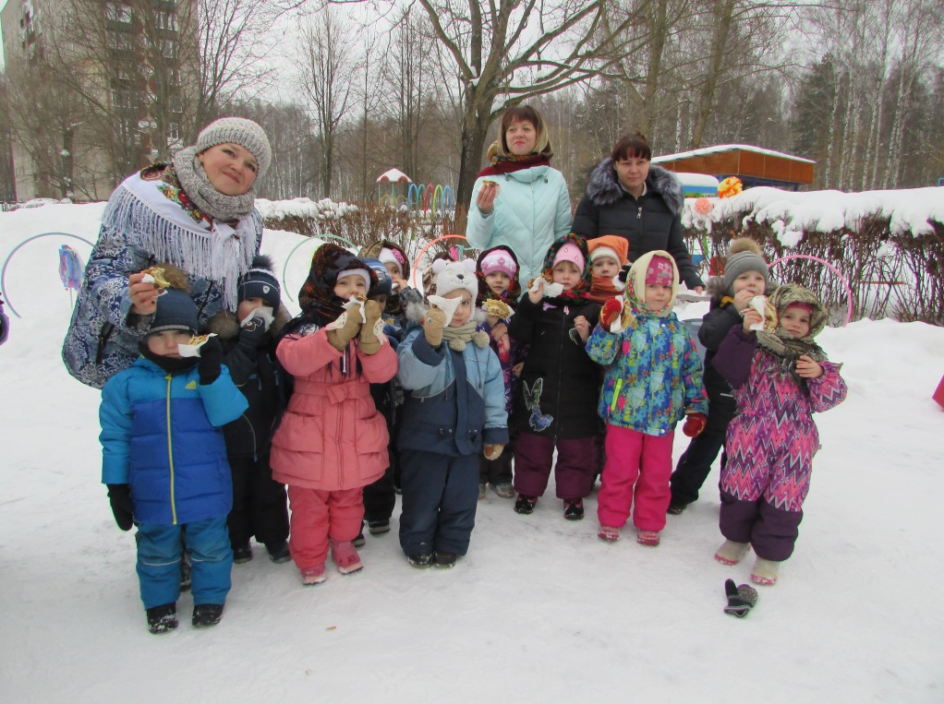
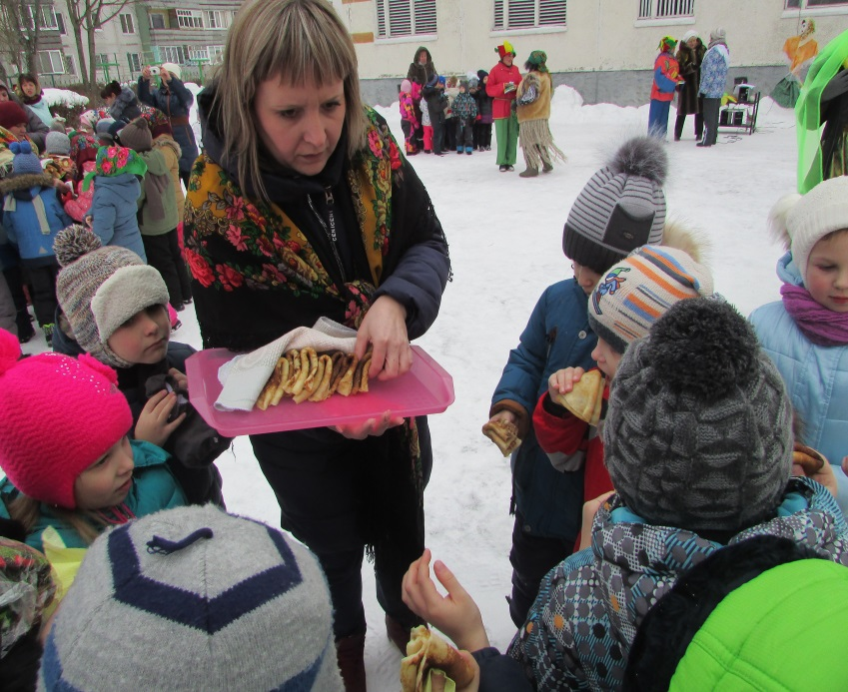
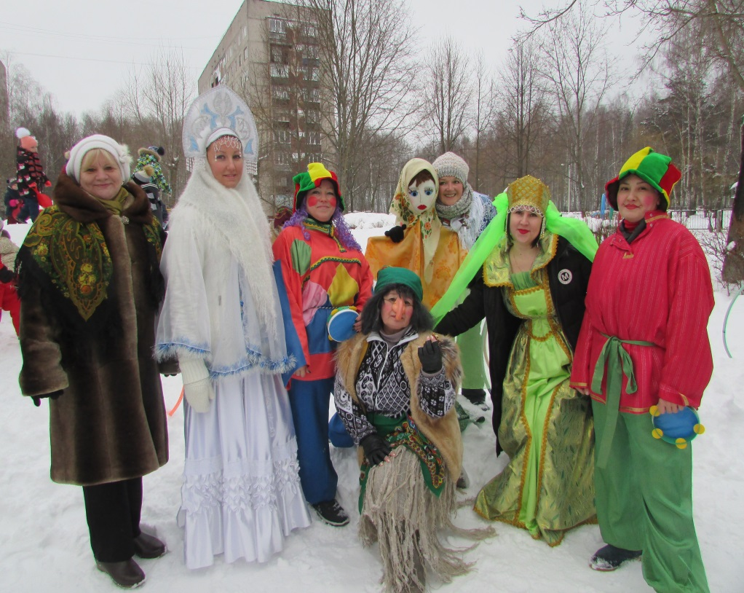
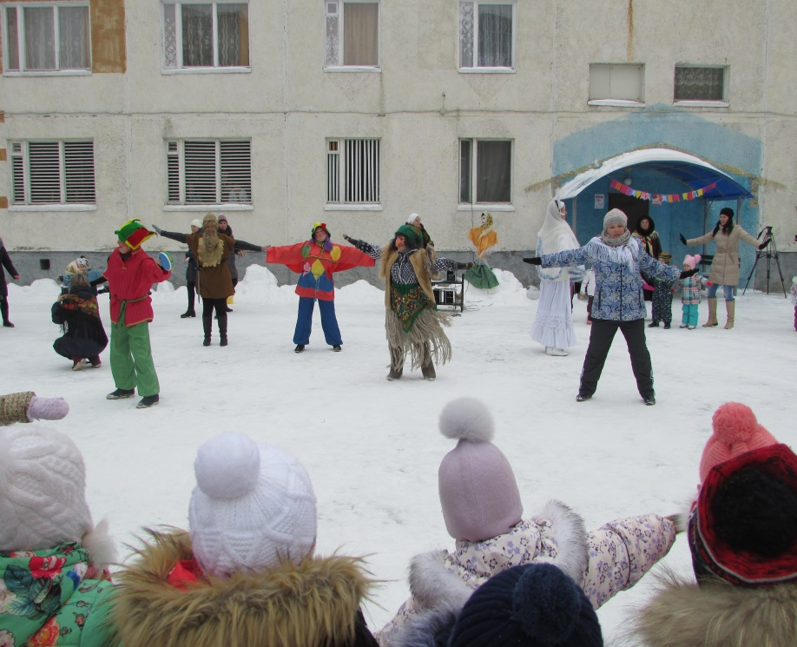
Масленица

Slide 12
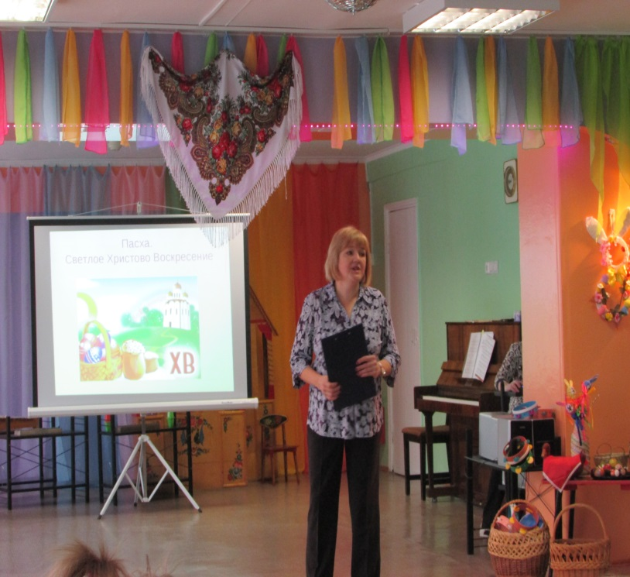
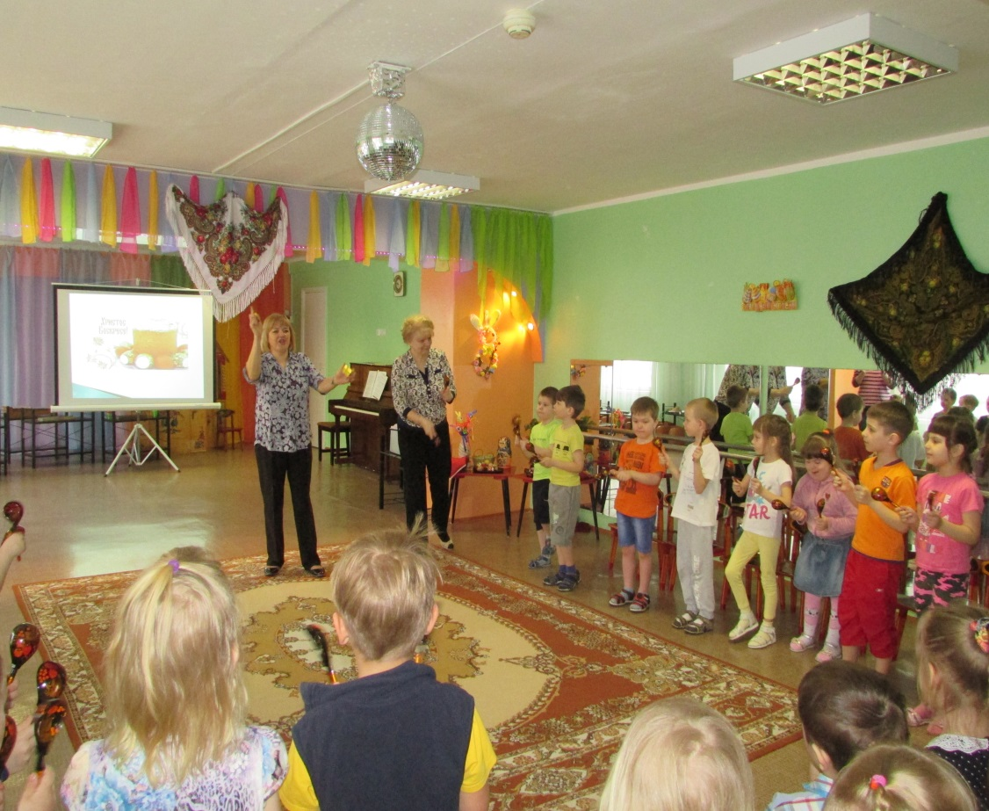
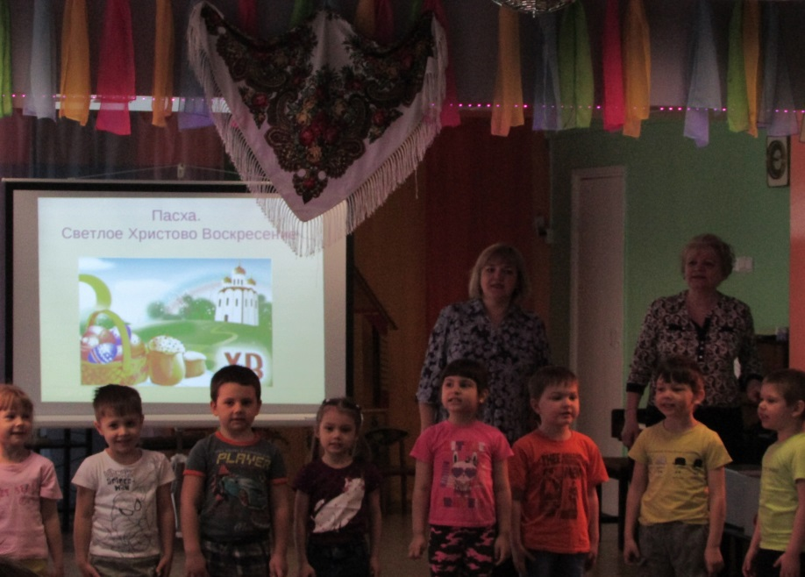
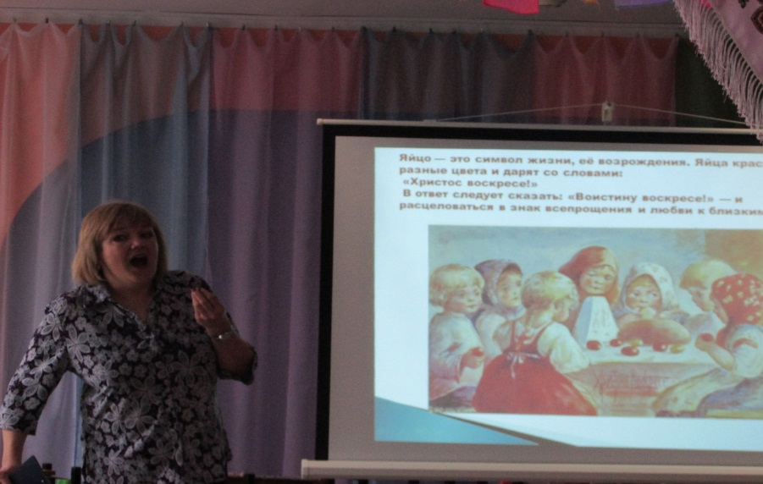
ПАСХА

Slide 13
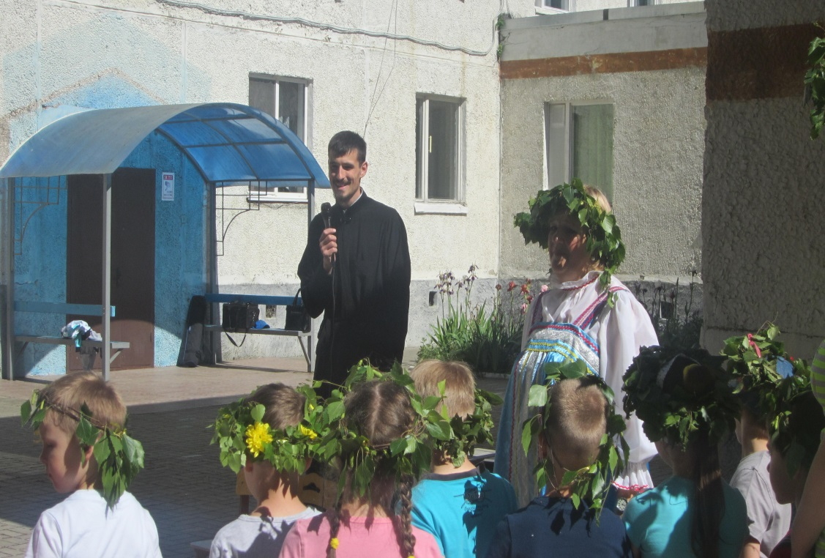
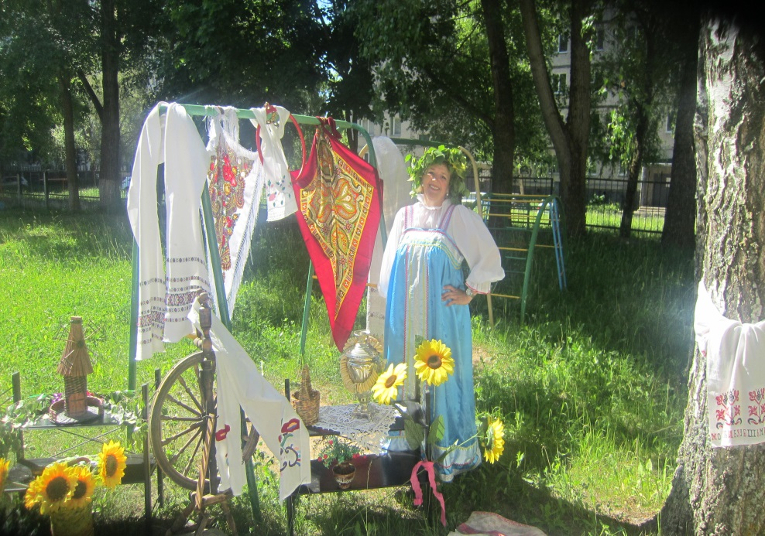
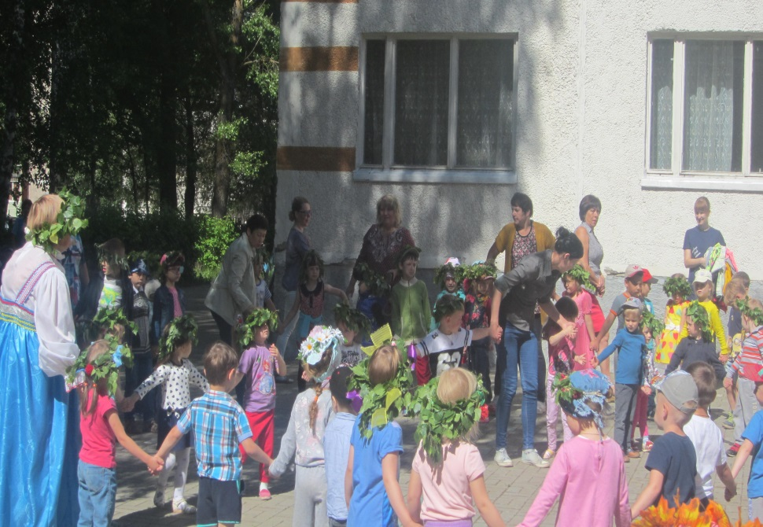
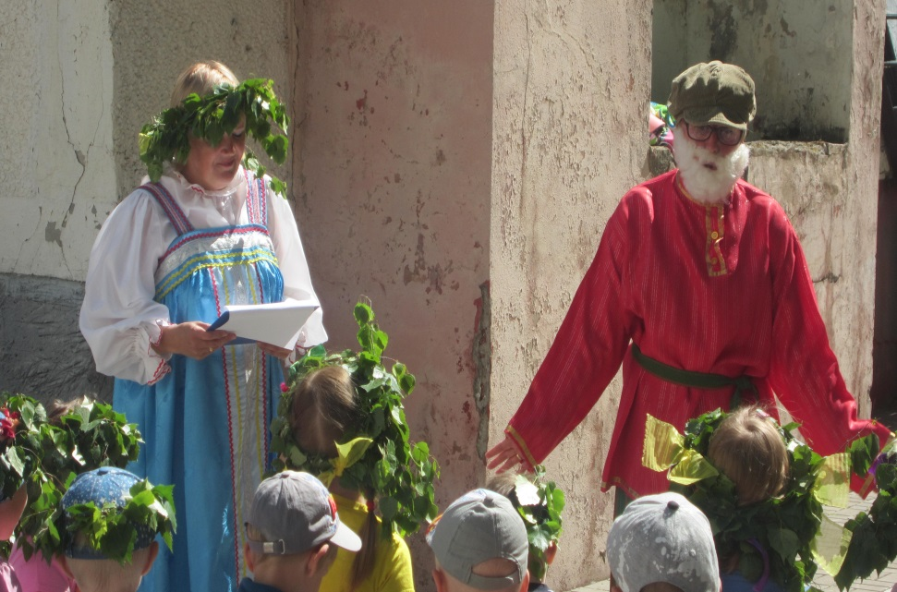
«Русская березка»

Slide 14
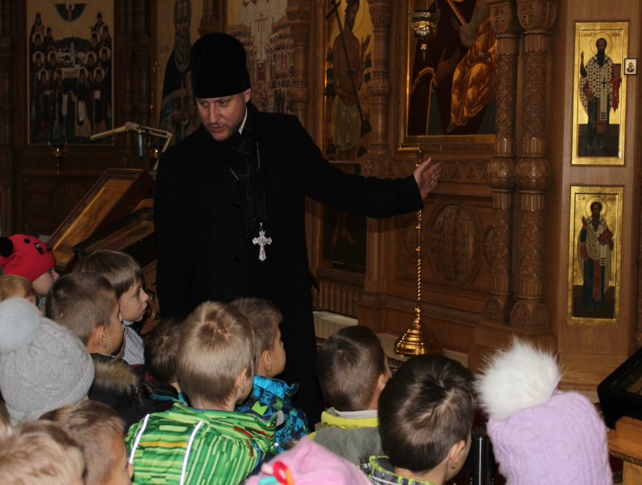
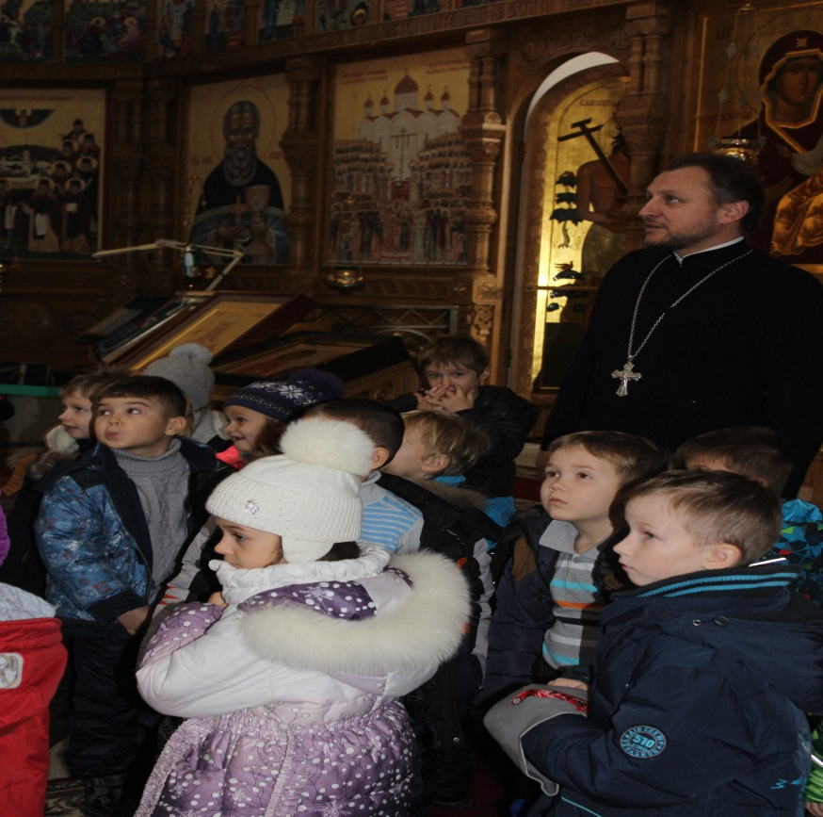
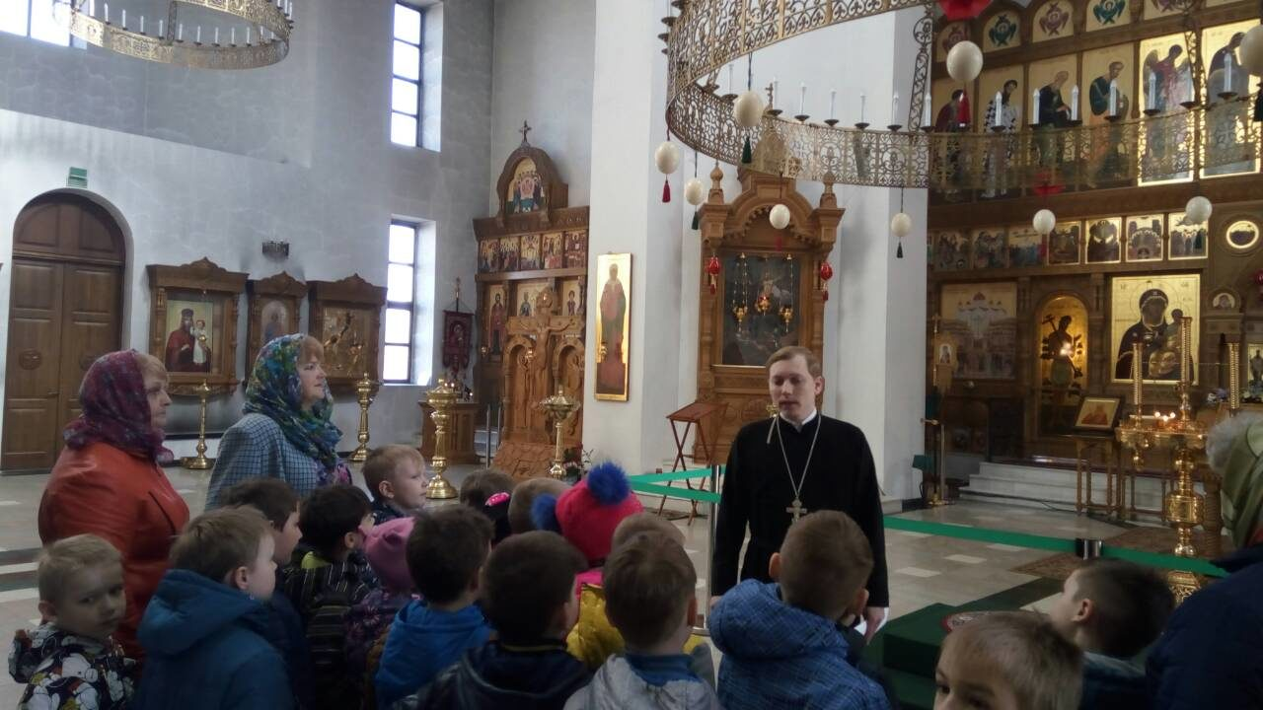
Посещение Храма

Slide 15
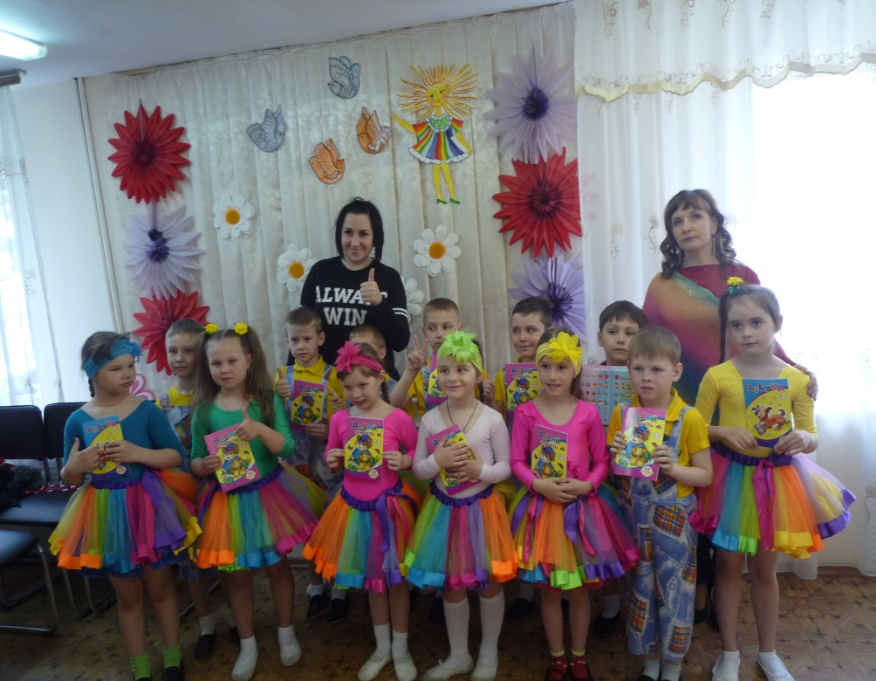
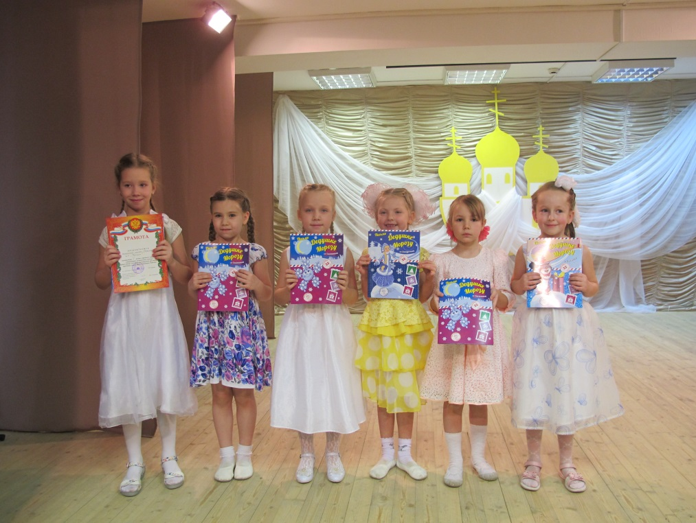
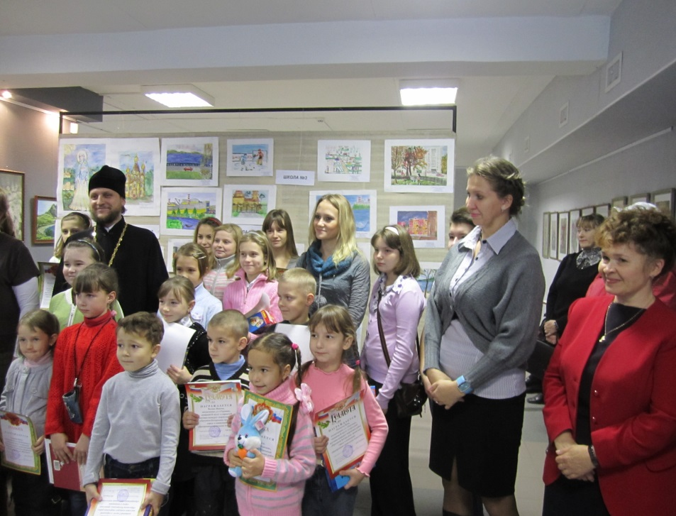
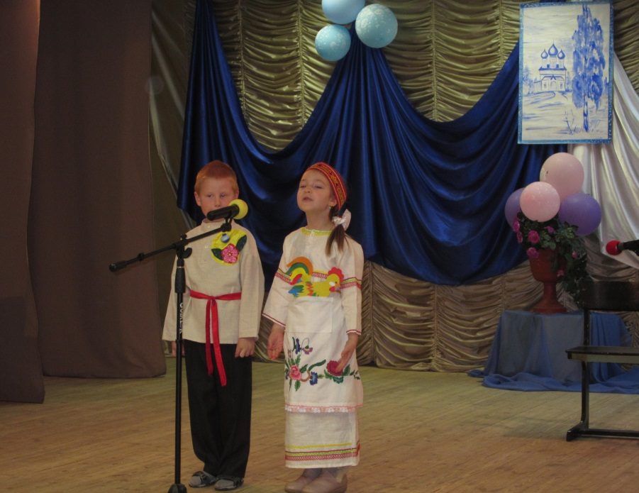
Участие в конкурсах.

Slide 16
Инновационные технологии:
здоровьесберегающие технологии;
технологии проектной деятельности;
технология исследовательской деятельности;
информационно-коммуникационные технологии;
личностно-ориентированные технологии;
технология портфолио дошкольника и воспитателя;
игровая технология;
технология «ТРИЗ»
технологии критического мышления и др.

Slide 17
Проектная деятельность.
Педагогическая инновационная технология— исследовательская, познавательная, продуктивная, в процессе которой ребенок познает окружающий мир и воплощает новые знания в реальные продукты.
Цель:
Развитие свободной творческой личности ребёнка, которое определяется задачами развития и задачами исследовательской деятельности детей.
Задачи:
Формировать готовность и способность ребёнка исследовать новое в окружающем мире путём реального взаимодействия с ним;
Развивать инициативу, сообразительность, пытливость, самостоятельность;
Развивать умение определять возможные методы решения проблемы с помощью взрослого, а затем и самостоятельно;
Обучать детей дошкольного возраста специальным знаниям, необходимым для проведения самостоятельных исследований;
Формировать и развивать у детей дошкольного возраста умения и навыки исследовательского поиска.

Slide 19
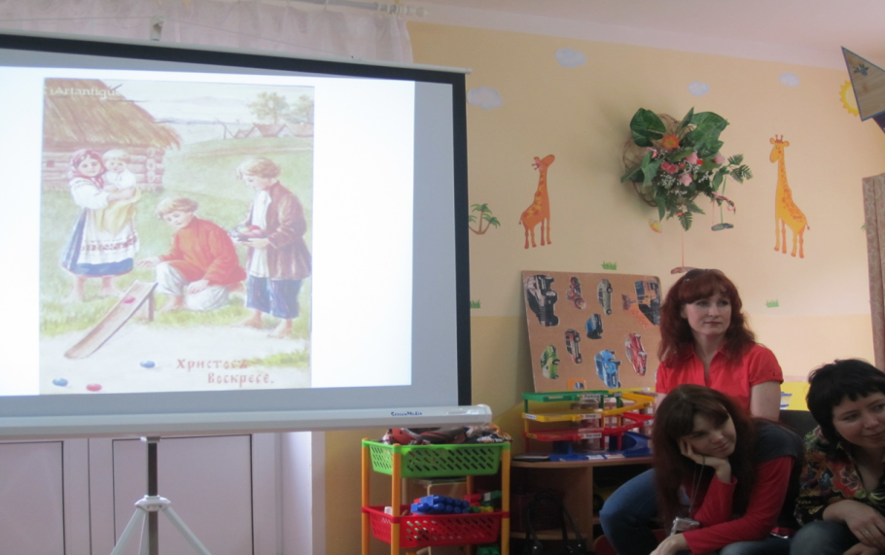
информационно-коммуникационные технологии
Внедрение инновационных технологий призвано, прежде всего, улучшить качество обучения, повысить мотивацию детей к получению новых знаний, ускорить процесс усвоения знаний.
Основными формами использования ИКТ являются:
подбор познавательного и иллюстративного материала к совместной образовательной деятельности, оформление стендов, групп.
при проведении родительских собраний
создание презентаций в программе Microsoft Рower Рoint.

Slide 21
Лэпбук.
Лэпбук отвечает требованиям ФГОС дошкольного образования к пространственной предметно-развивающей среде:
способствует развитию творчества, воображения.
пригоден к использованию одновременно группой детей (в том числе с участием
взрослого как играющего партнера);
обладает дидактическими свойствами, несет в себе способы ознакомления с цветом, формой и т.д.;
является средством художественно-эстетического развития ребенка, приобщает его к миру искусства;
вариативен (есть несколько вариантов использования каждой его части);
его структура и содержание доступны детям дошкольного возраста;
обеспечивает игровую, познавательную, исследовательскую и творческую активность всех воспитанников.
Работа с лэпбуком отвечает основным направлениям партнерской деятельности взрослого с детьми:
включенность воспитателя наравне с детьми,
добровольное присоединение детей к деятельности,
свободное общение и перемещение детей во время деятельности,
открытый временной конец деятельности (каждый работает в своем темпе).
Лэпбук могут делать:
Педагоги;
Педагоги с детьми;
Педагоги, дети и родители;
Дети и родители;
Родители
Дети самостоятельно, что будет последней, высшей ступенью развития познавательной деятельности детей.

Slide 22
Бывают:
Значимость и преимущества технологии «лэпбук»:
активизирует у детей интерес к познавательной деятельности;
позволяет самостоятельно собирать нужную информацию (в старшем возрасте);
развивает креативность, творческое мышление, мелкую моторику, речь;
помогает разнообразить занятия, совместную деятельность со взрослым;
помогает детям лучше понять и запомнить информацию;
позволяет сохранить собранный материал;
объединяет педагогов, детей и родителей;
способствует организации материала по изучаемой теме в рамках комплексно-тематического планирования;
способствует организации индивидуальной и самостоятельной работы с детьми;
обеспечивает реализацию партнерских взаимоотношений между взрослыми и детьми;
способствует творческой самореализации педагога.
учебные;
игровые;
поздравительные,
праздничные;
автобиографические (папка-отчет о каком-то важном событии в жизни ребенка: путешествии, походе в цирк, каникулярном досуге и т.д.)

Slide 23
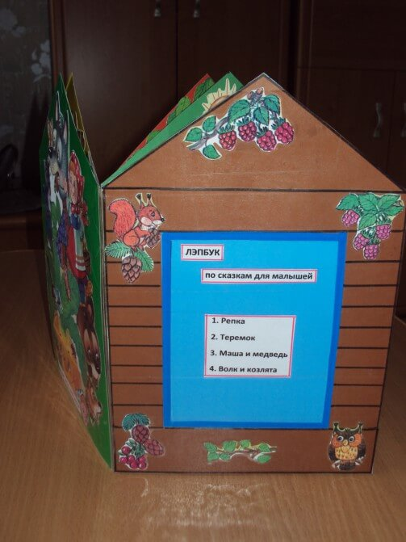
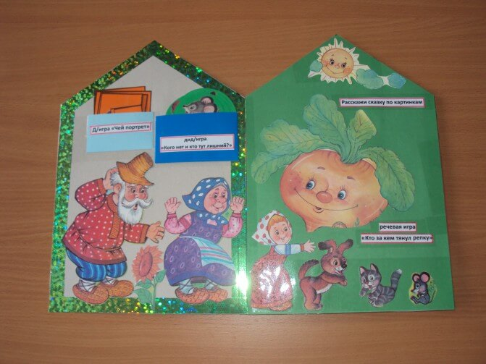
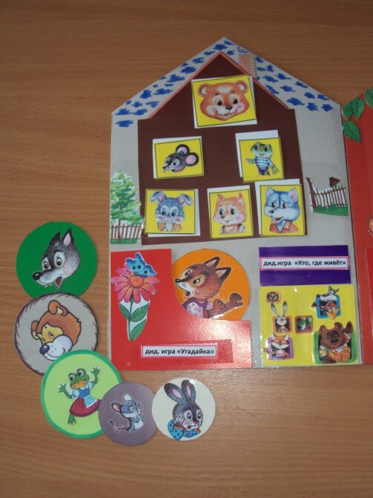

Slide 24
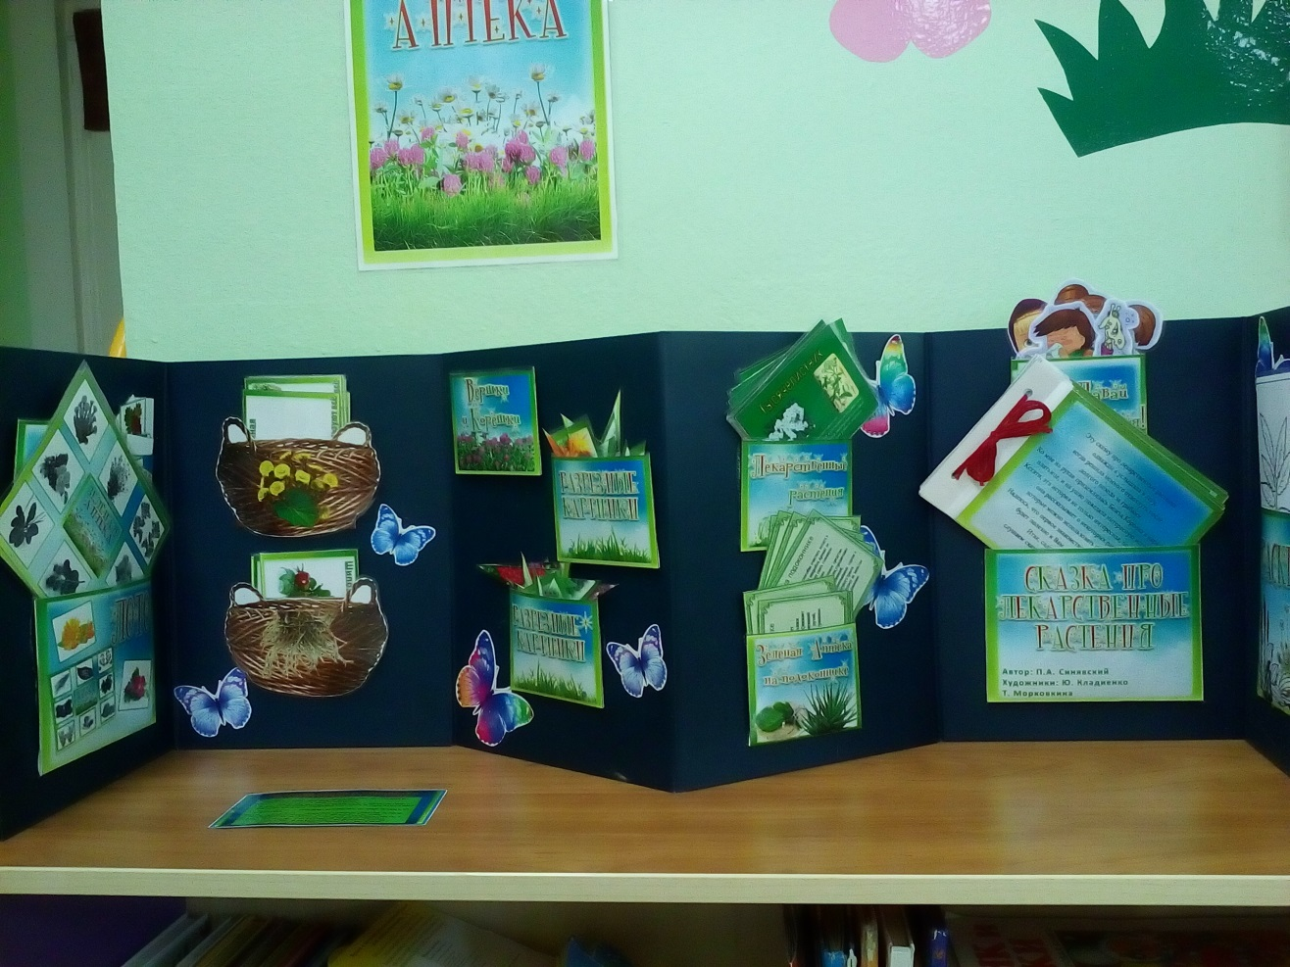
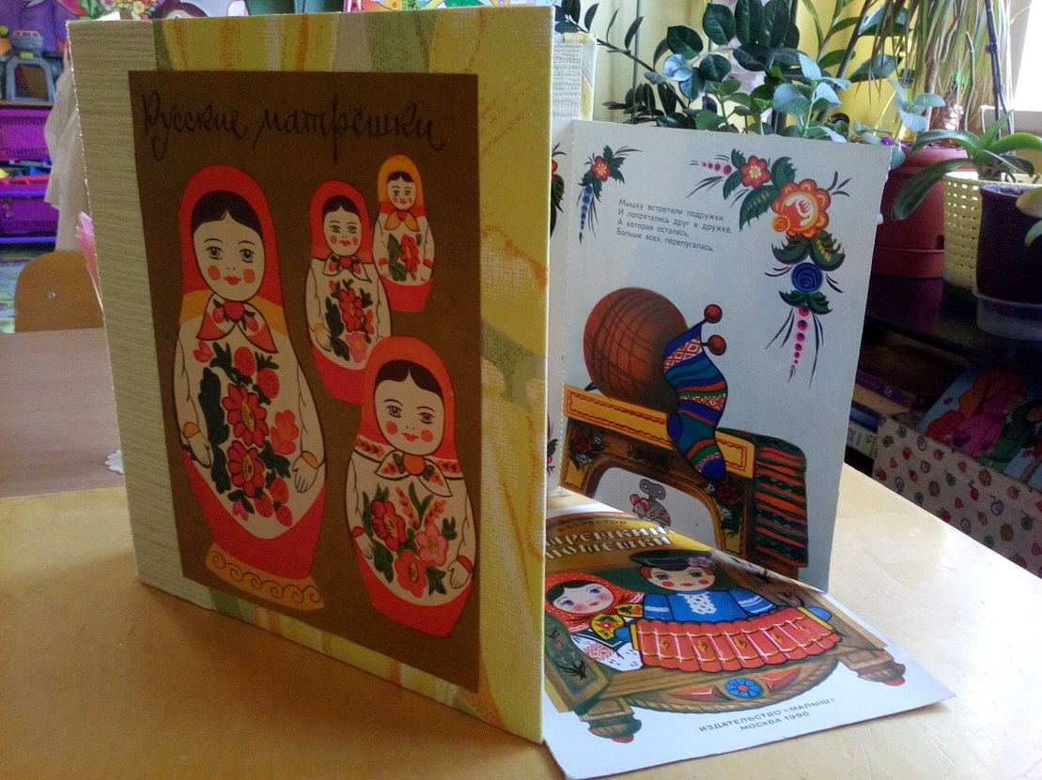

Slide 25
Синквейн.
Задачи:
обогащать и активизировать словарный запас (глагольный словарь, словарь прилагательных);
готовить к краткому пересказу
чувствовать себя хоть на мгновение творцом
развивает ассоциативное и наглядно-образное мышление.
Цель данной технологии – создание условий для развития личности, способной критически мыслить, т. е. исключать лишнее и выделять главное, обобщать, классифицировать

Slide 27
СИНКВЕЙН - это французское пятистишье, похожее на японские стихотворения.
СИНКВЕЙН помогает пополнить словарный запас
СИНКВЕЙН учит краткому пересказу
СИНКВЕЙН учит находить и выделять в большом объеме информации главную мысль
Сочинение СИНКВЕЙНА – процесс творческий. Это интересное занятие помогает самовыражению детей через сочинение собственных нерифмованных стихов.
Составить СИНКВЕЙН получается у всех.
СИНКВЕЙН помогает развивать речь и мышление.
СИНКВЕЙН облегчает процесс усвоения понятий и их содержания.
СИНКВЕЙН – это также способ контроля и самоконтроля (дети могут сравнивать СИНКВЕЙН и оценивать их)

Slide 29
ПРИМЕРЫ СИНКВЕЙН.
МАСЛЕННИЦА
Широкая, веселая
Веселимся, играем, пляшем
Угощу блинами и прошу прощения
Праздник.
ХОХЛОМА
Яркая, золотая
Украшает, радует, дарит
А трава как бахрома-Золотая Хохлома
Узор.
МАМА
Красивая, добрая
Любит, целует, кормит
Мамы разные важны
Любовь
СЕМЬЯ
Дружная, веселая
Помогает, любит, оберегает
Опора в жизни человека
Дом

Slide 31
Вывод:
Традиции и инновации - они идут рядом!
Инновации базируются на традициях!
Использование традиционных и инновационных технологий :
- создают необходимые условия для того, чтобы каждый ребёнок вырос талантливым, умным, добрым, мог жить и трудиться в новом обществе.
- дают возможность развивать у дошкольников внутреннюю активность, способность выделять проблемы, ставить цели, добывать знания, приходить к результату.
- помогают приобщить детей к тому, что поможет им стать людьми ответственными, с активной жизненной позицией, чувствующими причастность к родному краю, его истории, традициям, уважающими Отечество, достижения своего народа, любящими свою семью, готовыми к выполнению своих гражданских обязанностей.

